Slide 1
ПРОЕКТ по нравственно – патриотическому воспитанию
«Родной свой край люби и знай!»
Муниципальное дошкольное образовательное учреждение «Детский сад №12»
Воспитатель:
Чекулаева А.В.
г. Ржев 2013г

Slide 2
“Человеку никак нельзя жить без Родины, как нельзя жить без сердца”.
К.Паустовский
Родина, Отечество…В корнях этих слов близкие каждому образы: мать и отец, родители, те, кто дает жизнь новому существу. Воспитание чувства патриотизма у дошкольников – процесс сложный и длительный. Любовь к близким людям, к детскому саду, к родному городу и родной стране играют огромную роль в становлении личности ребенка.
Осознание значимости проблемы воспитания любви к родному краю, его природе побудило к проведению краеведческой работы, которая ведется по трем направлениям:
Информационный блок:
Переработка теоретических материалов, написание познавательных рассказов
Технологический блок:
Разработка конспектов занятий с использованием развивающего обучения
Организационный блок:
Создание предметно – развивающей среды

Slide 3
Знакомство детей с родным краем: с историко-культурными, национальными, географическими, природными особенностями формирует у них такие черты характера, которые помогут им стать патриотом и гражданином своей Родины. Ведь, яркие впечатления о родной природе, об истории родного края, полученные в детстве, нередко остаются в памяти человека на всю жизнь.
Поэт Симонов в стихотворении “Родина” пишет:
“Ты вспоминаешь не страну большую, которую изъездил и узнал.
Ты вспоминаешь Родину такую, какой её ты в детстве увидал”
И действительно, как не велика наша страна, человек связывает свое чувство любви к ней с теми местами, где он родился, вырос; с улицей, по которой ходил не раз; с двором, где посадил первое деревце.
Рост научно-технического прогресса, новые открытия и технические изобретения отодвинули на второй план духовные ценности. Проблемы воспитания у подрастающего поколения любви к своей малой родине выпали из поля зрения ученых и практиков на многие годы. С введением в действие закона РФ “Об образовании” произошли существенные изменения в развитии системы образования. Это повлекло изменения содержания образования. Одним из приоритетных направлений стало знакомство детей дошкольного возраста с национальным и региональным культурным наследием и историей страны, края.

Slide 4
Основные задачи нравственно-патриотического воспитания в системе образования:
обеспечить историческую преемственность поколений, сохранение, распространение и развитие национальной культуры, воспитание бережного отношения к историческому и культурному наследию народов России;
воспитание патриотов России, граждан правового, демократического государства, способных к социализации в условиях гражданского общества;
формирование мира и межличностных отношений и т.д.
Из национальной доктрины образования в РФ

Slide 5
Проведенные среди детей и родителей воспитанников нашего ДОУ исследования показывают:
к 5-6 годам у 70% дошкольников отсутствует познавательный интерес к истории и культурному наследию города, края;
у 65 % детей отмечается низкий уровень знаний истории города, края;
80 % родителей не имеют возможности посещать культурные учреждения города из-за высокой занятости;
40 % родителей затрудняются в знании истории города, края;
20 % родителей не знают и не хотят знать историю города и края.
Задача воспитания чувства патриотизма, любви к малой Родине традиционно решалась в ДОУ, но результаты исследования показали необходимость усиления работы в данном направлении, наполнение ее новым содержанием. Поэтому возникла необходимость изменить формы организации педагогического процесса по ознакомлению детей с особенностями города и края. Решение данной проблемы мы видим в реализации проекта: «Родной свой край люби и знай!»

Slide 6
Родной свой край люби и знай!
Метод проекта позволяет детям усвоить сложный краеведческий материал через совместный поиск решения проблемы, тем самым, делая познавательный процесс, интересным и мотивационным. Проектная деятельность развивает творческие способности дошкольников, помогает самому педагогу развиваться как творческой личности.
Технология проектирования формирует у ребенка главную потребность – саморазвитие как естественное состояние. Метод проекта помогает осуществить гуманистический подход к воспитанию – уважению к ребенку, принятие его целей, интересов, создание условий для развития.
Дидактический смысл проектной деятельности заключается в том, что она помогает связать обучение с жизнью, формирует навыки исследовательской деятельности, развивает познавательную активность, самостоятельность, творчество, умение планировать, работать в коллективе. Такие качества способствуют успешному обучению в школе.

Slide 7
Гипотеза:
Не следует ждать от детей взрослых форм проявления любви к родному городу, но если в ходе реализации проекта дети приобретут знания об истории города, символике, достопримечательностях, будут знать имена тех, кто основал и прославил город, начнут проявлять интерес к событиям городской жизни и отражать свои впечатления в продуктивной деятельности, то можно считать, что цель и задачи проекта выполнены.
Цель проекта:
Воспитание гражданских чувств, чувства любви к Родине, родному краю; развитие способностей к практическому и умственному экспериментированию, речевому планированию, логическим операциям.

Slide 8
Предполагаемый результат
Итоговым результатом является диагностика, где дети покажут свои знания. Учитывается активное участие детей в выставках, конкурсах, спортивно-патриотических мероприятиях, дискуссиях, других видах деятельности.
Умение выражать собственное мнение, анализировать, живо реагировать на происходящее, оказывать посильную помощь.
Освоение доступных знаний об истории родного Отечества.
Приобретение детьми дошкольного возраста навыков социального общения со взрослыми.
Проявление внимания и уважения к ветеранам, пожилым людям, оказание посильной помощи.

Slide 9
Задачи проекта:
Для педагога:
Дать знания детям о родном городе: история, символика, достопримечательности, промышленные объекты, их вред и польза, экологическая ситуация в городе.
Познакомить с именами тех, кто основал и прославил город.
Расширить знания детей о флоре и фауне Алтайского края.
Воспитывать любовь к родному городу, краю, умение видеть прекрасное, гордиться им.
Познакомить с культурой и традициями Алтайского края.
Формировать экологическую культуру у детей и их родителей, желание принимать участие в проведении мероприятий по охране
окружающей среды.
Для детей:
Принять сведения, данные воспитателем.

Slide 10
Вид проекта: творческий, групповой.
Участники: дети старшей группы.
Сроки реализации: в течение года.
Основной раздел программы: познавательное развитие
Разделы программы, содержание которых включено в проект: развитие речи, изобразительная деятельность, игровая деятельность, музыкальная деятельность, занятия по ознакомлению с окружающим миром.
Материально-технические ресурсы, необходимые для выполнения проекта:
подбор исторической литературы,
подбор произведений русского народного творчества,
подбор наглядного материала (иллюстрации, фотографии, зарисовки),
подготовка разного вида бросового материала
подготовка изобразительного материала для продуктивной деятельности,
дидактические игры,
выставки книг, рисунков, поделок,
создание условий для проведения открытых мероприятий (оформление групповой комнаты, музыкального зала).

Slide 11
Этапы проведения и реализации проекта:
I. Информационно-накопительный:
Изучение интереса детей для определения целей проекта.
Сбор и анализ этнографической литературы для взрослых и детей.
Обращение к специалистам.
II. Организационно-практический
Проведение цикла познавательных занятий, на темы: “Город Ржев – прошлое и настоящее», «Моя Родина –Тверская область!»
Оформление альбомов “Достопримечательности моего города”, “Красная книга Тверской области”, «Хлеб – всему голова!», «Птицы Центра России»
Словотворчество с родителями «Сочини частушку о крае, городе»
Оформление дидактических игр по краеведению:
“Узнай, где я нахожусь?», «Собери картинку», «Бабушкин сундучок», «Карта моего города», Город будущего», «Мой край родной», «Я - фотограф», «Вот моя улица, вот мой дом родной»
Выставка «Сделаем наш город чище» (совместно с родителями)
Лепка «Животные и птицы «Центра России»

Slide 12
Экскурсии и фотоэкскурсии по городу
Разучивание стихов песен о г. Ржеве.
Оформление музыкального уголка в русских традициях
Оформление стенда «К 70-летию освобождения г. Ржева»
III. Презентационно - завершающий
Открытое занятие “ ”
Выставка продуктов детской деятельности.
Оценка этапов реализации проекта детьми.
IV. Контрольно-рефлексивный
Подведение итогов.
Беседа “Что мы хотели узнать, что узнали, для чего узнали?”

Slide 13
Необходимые условия реализации проекта:
интерес детей и родителей;
методические разработки,
интеграция со специалистами детского сада.
Предложения по возможному распространению проекта:
Проект можно использовать в любой старшей группе детского сада, в кружковой работе, для детей в группах кратковременного пребывания детей, в продленных группах начальной школы.
В ходе работы по проекту мы пришли к выводу, что подобные занятия, игры, продуктивная деятельность объединяют детей общими впечатлениями, переживаниями, эмоциями, способствуют формированию коллективных взаимоотношений. Мы очень надеемся, что проводимая нами работа поможет детям испытывать любовь и привязанность к родному дому, семье, городу, краю; испытывать гордость и уважение за свою нацию, русскую культуру, язык, традиции, гордиться своим народом, его достижениями, научит любоваться природой, бережно относиться к ней.

Slide 14
Сотрудничество с семьями воспитанников по воспитанию нравственности и патриотических чувств
Повышение педагогических знаний родителей
Участие родителей в управлении образовательного пространства ДОУ
Анкетирование
Спонсорская помощь
Памятки
Информационная помощь:
создание семейных газет, фотоальбомов
Беседы на актуальные темы
Совместная подготовка и участие в праздниках
Совместные музыкальные и спортивные развлечения
Участие в работе родительского комитета
Тестирование «Какой вы родитель?»
Участие в родительских конференциях
Педагогические гостиные
Техническая помощь

Slide 15
Достигнутые результаты :
рост познавательной активности детей повысился на 24 %,
анализ результатов усвоения знаний по программе Васильевой показал: среднее развитие у 20% детей , выше среднего у 80% детей ,
высокий уровень социализации детей группы: дети являются активными участниками в выставке детских работ посвященной 70-ти летию освобождения г. Ржева, В городской выставке детского рисунка, работ декоративно-прикладного и литературного творчества, в конкурсе Пасхального фестиваля при кафедральном соборе в честь иконы Божей матери «Оковецкая»

Slide 16
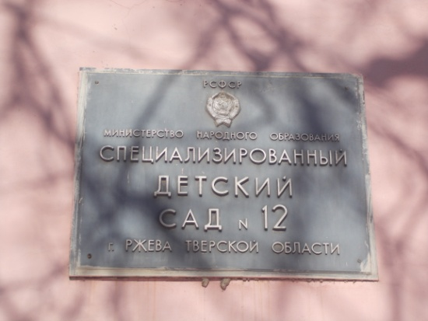
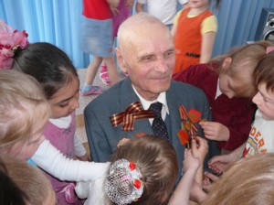
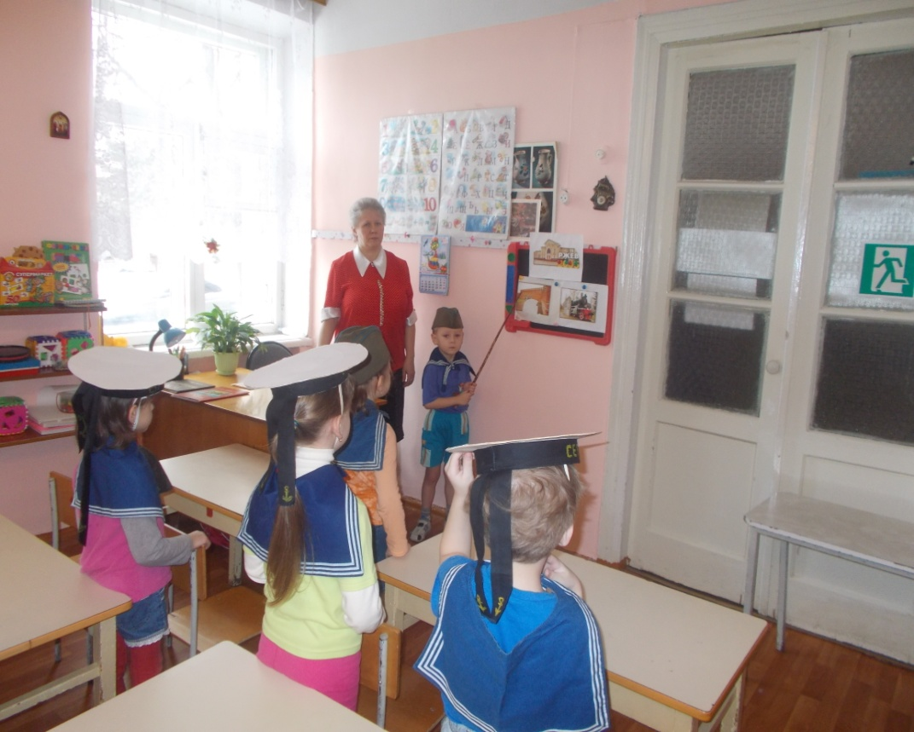
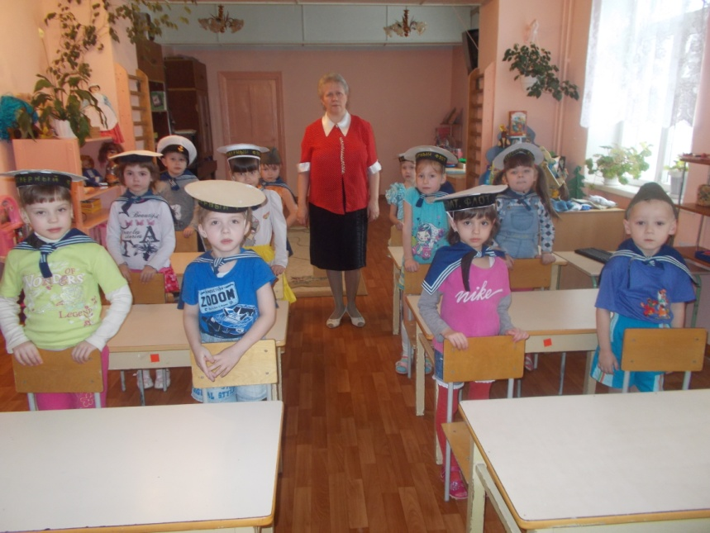
Реализация проекта:

Slide 17
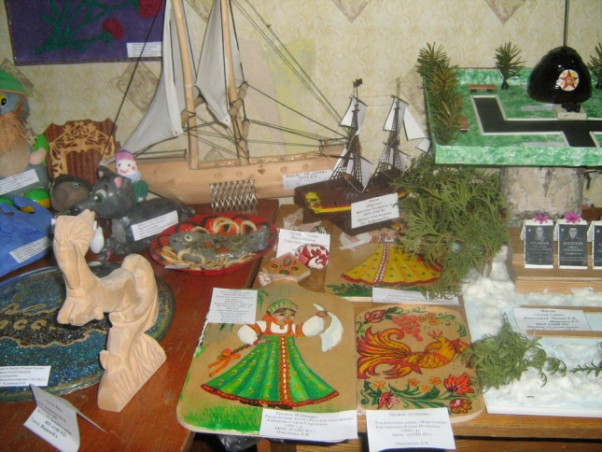
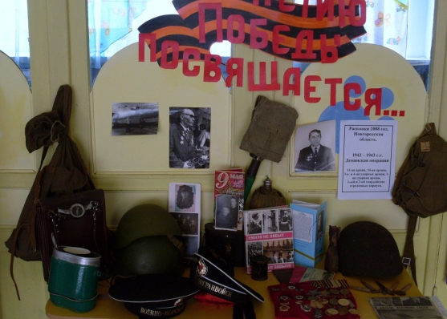


Slide 18
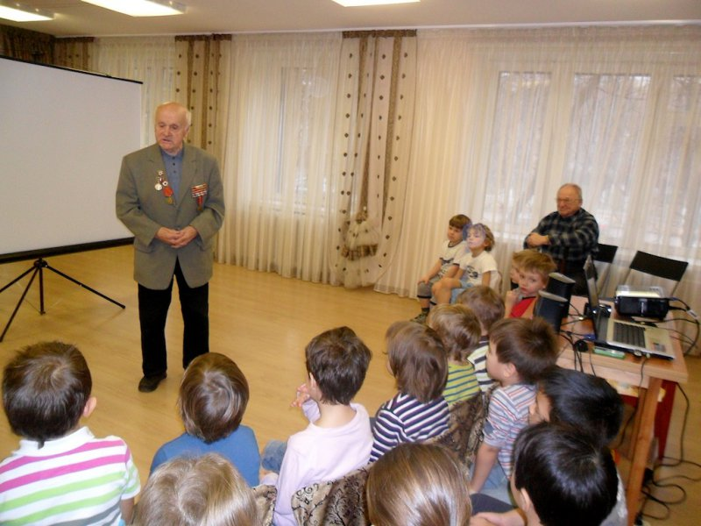
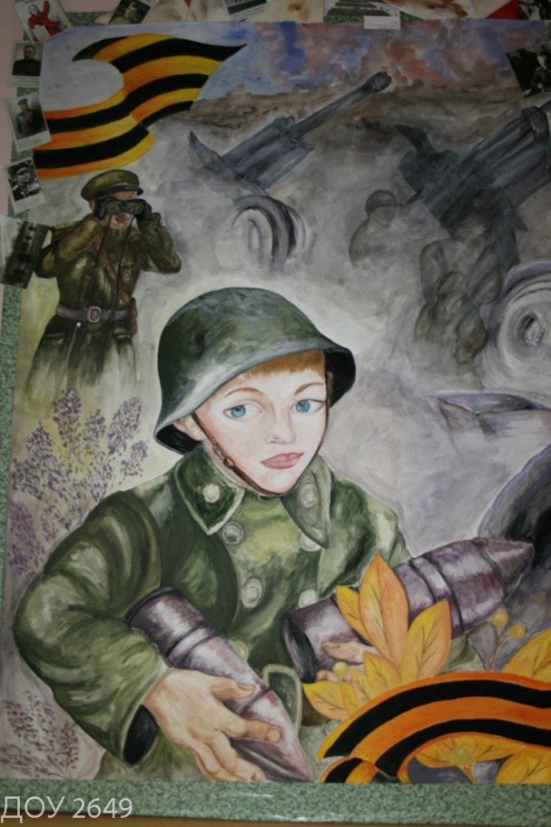
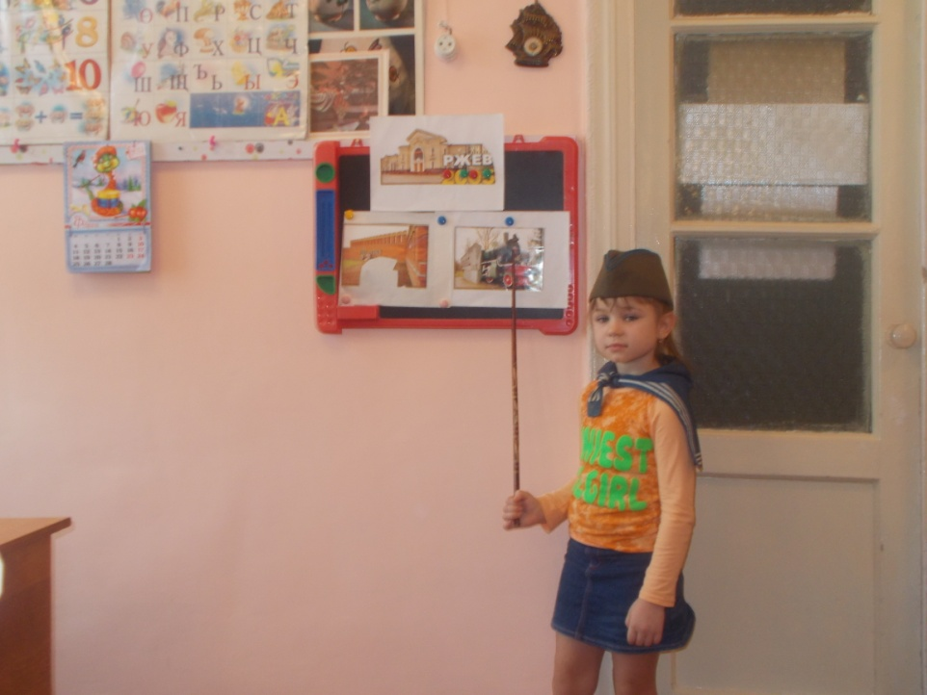

Slide 19
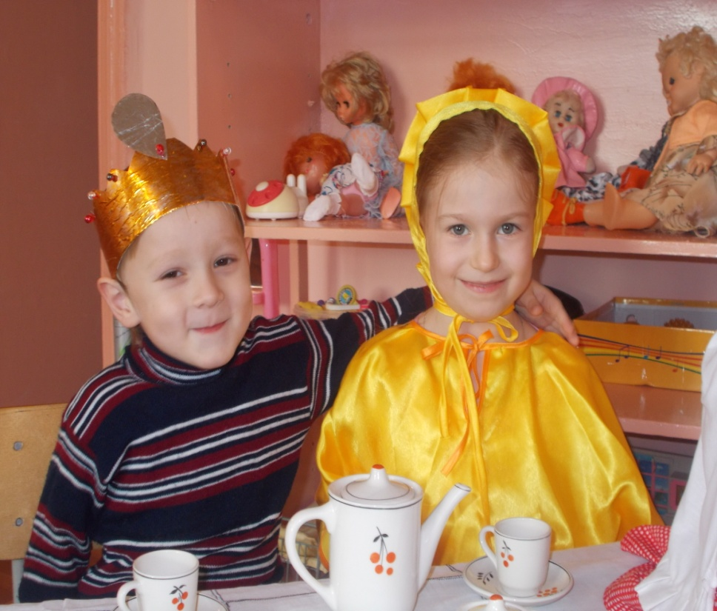
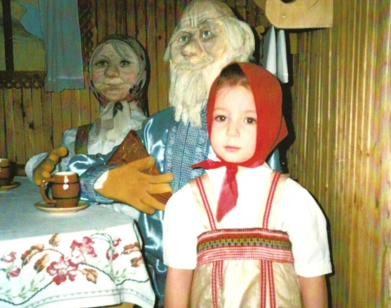
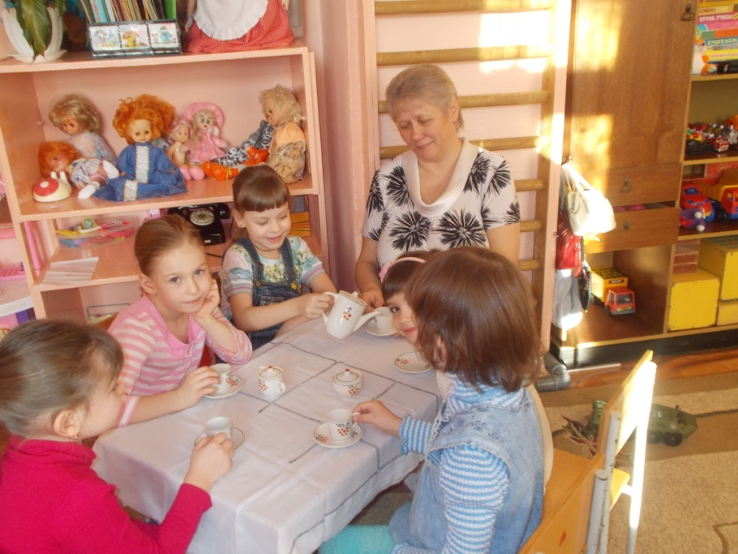

Slide 20
